Slide 1
體感技術對醫療照護之前瞻展望
Victor Gau
victorgau@gmail.com
2014/04/18
@ Code for Healthcare

Slide 2
三十秒廣告
介紹兩個在高雄的軟體社群：
Kaohsiung Python User Group
（交流 Python 技術的聚會）
Kaohsiung useR! Meetup
（討論統計語言Ｒ的聚會）
歡迎大家來交流技術！！！

Slide 3
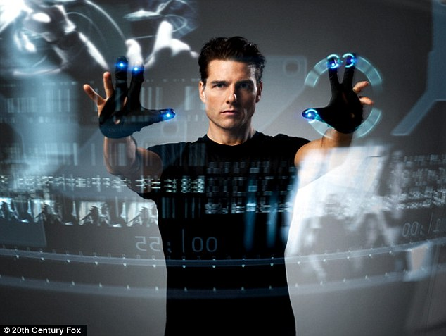
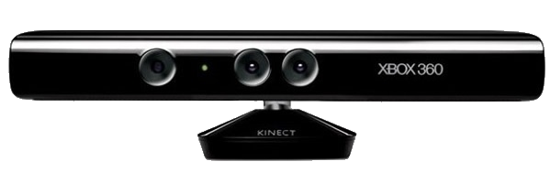
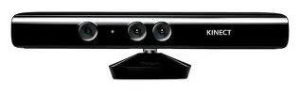
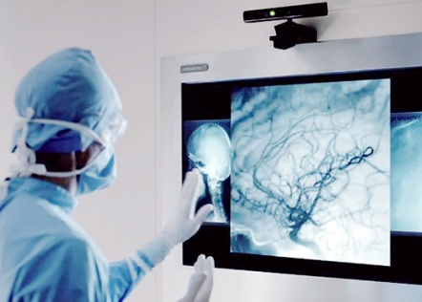
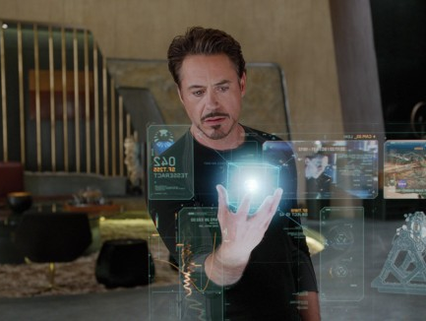
大綱
1. 體感技術簡介
2. Kinect簡介
3. DEMO
4. 未來展望

Slide 4
1. 體感技術簡介
(圖形取自網路)

Slide 5
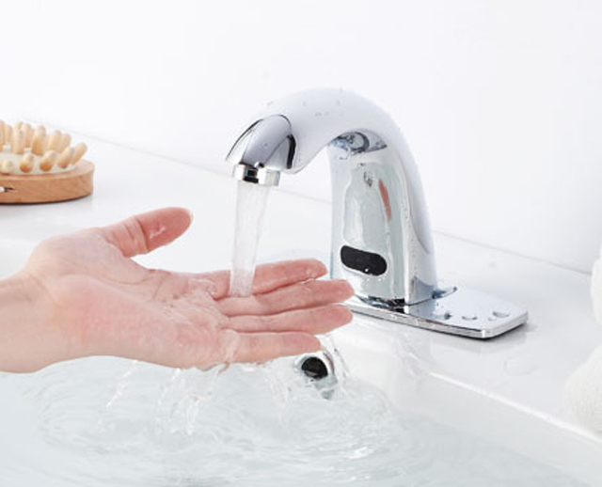
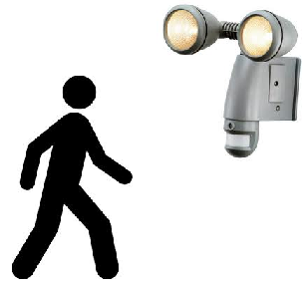
什麼是體感技術？
體感技術(Motion-Sensing Technologies)是指偵測物體移動的技術。
傳統應用：
紅外線感應式水龍頭
Motion Sensor Light
參考資料：http://en.wikipedia.org/wiki/Motion_sensing
(圖形取自網路)

Slide 6
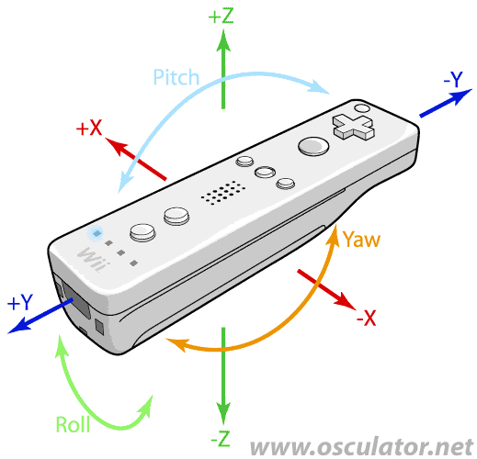
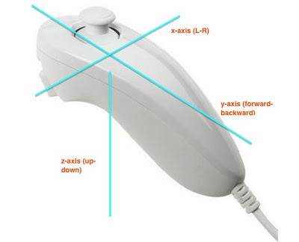
遊戲帶動了體感技術的風潮
Wii (2006/11) 帶動風潮
體感技術目前的熱門應用是在利用偵測到的人體肢體動作來達到操作電腦的目的。
參考資料：https://www.youtube.com/watch?v=ETAKfSkec6A
(圖形取自網路)
Notes:
Wii 怎麼讓 Nintendo 起死回生？介紹一下 Wii… Sony Move 又是什麼？…
Kinect 怎麼創紀錄？…
接下來呢？

Slide 7
Wii Remote v.s. PSMove v.s. Kinect
2007
2008
2009
2010
2011
2006/11
2010/09
2010/11
(圖形取自網路)
Notes:
2006/11
2010/09
2010/11

Slide 8
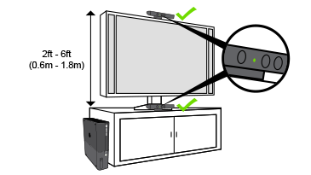
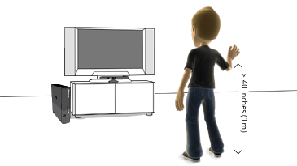
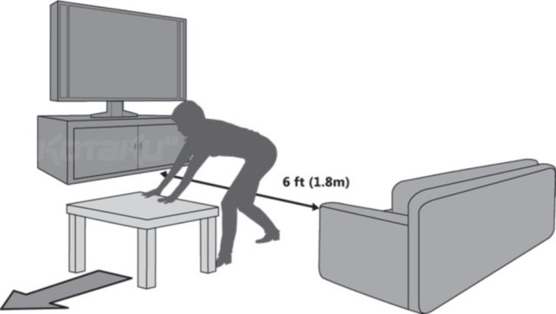
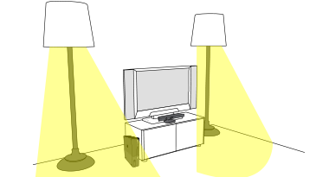
Kinect for XBox 的限制？
(圖形取自網路)

Slide 9
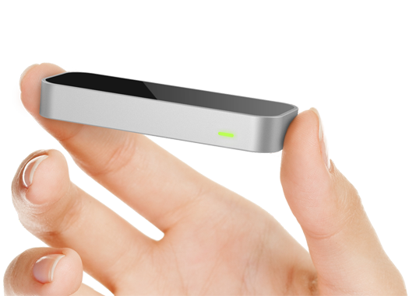
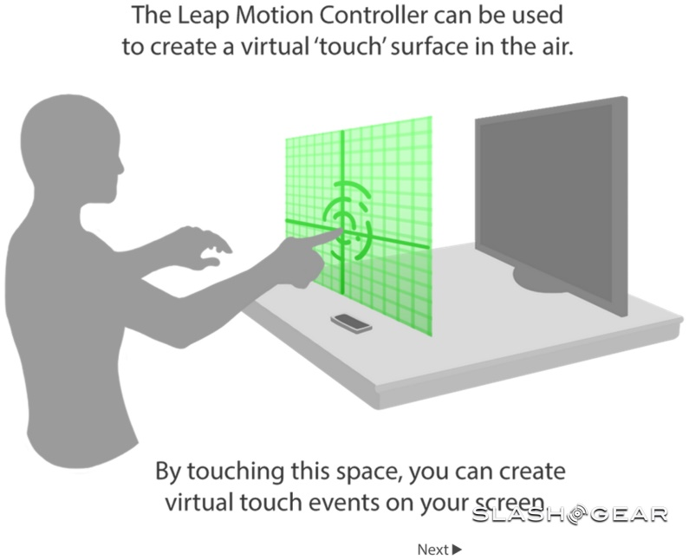
Leap Motion - 更好的解決方案？
2010
2011
2012
2013
2014
2013/07
PSMove
Kinect for XBox
(圖形取自網路)

Slide 10
Kinect v.s. Leap Motion
 | Kinect for Windows | Leap Motion
使用距離 | 預設模式: > 0.8m 近距模式: > 0.4m | < 1m
體感追蹤 | 手勢, 人體關節 | 手勢, 手指
附加功能 | 深度影像 彩色影像 聲源位置 人臉追蹤 語音辨識 | 使用手持工具操作UI

Slide 11
2. KINECT簡介
(圖形取自網路)
Notes:
Kinect for XBOX (11/4/2010)
Kinect for Windows (2/1/2012)
體感的其他選擇：
ASUS Xtion Pro Live
(http://www.asus.com/Multimedia/Xtion_PRO_LIVE/)
Version 1.5 (released on 5/21/2012)
Version 1.6 (released on 10/8/2012)
Version 1.7 (released on 3/18/2013)
Version 1.8 (released on 9/17/2013)
http://msdn.microsoft.com/en-us/library/jj663803.aspx

Slide 12
Kinect for XBox v.s. Kinect for Windows
 | Kinect for XBox 360 | Kinect for Windows
偵測範圍 | 預設模式 | 預設模式 (> 0.8m) 近距模式 (> 0.4m)
骨架追蹤 | Full Skeleton Mode | Full Skeleton Mode Seated Mode
手勢追蹤 | X | 握拳、張開、按鍵
Kinect Fusion | X | O
授權 (License) | X | O
參考資料：http://www.kinectingforwindows.com/2012/09/07/what-is-the-difference-between-kinect-for-windows-kinect-for-xbox360/
Notes:
Default Mode (0.8~4.0, 1.2~3.5) v.s. Near Mode (0.4~3.0, 0.8~2.5)

Slide 13
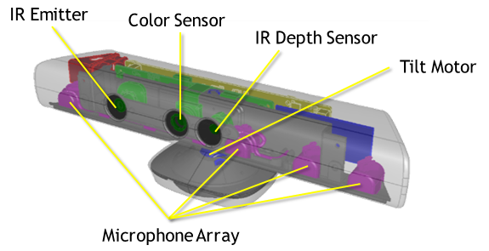
Kinect的結構
(圖形取自網路)

Slide 14
Kinect 可以做什麼？
擷取多媒體資訊：
Microphone Array (麥克風陣列) (聲音)
Color Image (彩色影像)
Depth Image (深度影像)
配合SDK可以簡單取得以下資訊：
Skeleton Tracking (人體骨架追蹤)
Face Tracking (人臉追蹤)
Notes:
影像處理使用OpenCV：
C++直接使用OpenCV
C#透過Emgu CV叫用OpenCV
Python透過SimpleCV叫用OpenCV

Slide 15
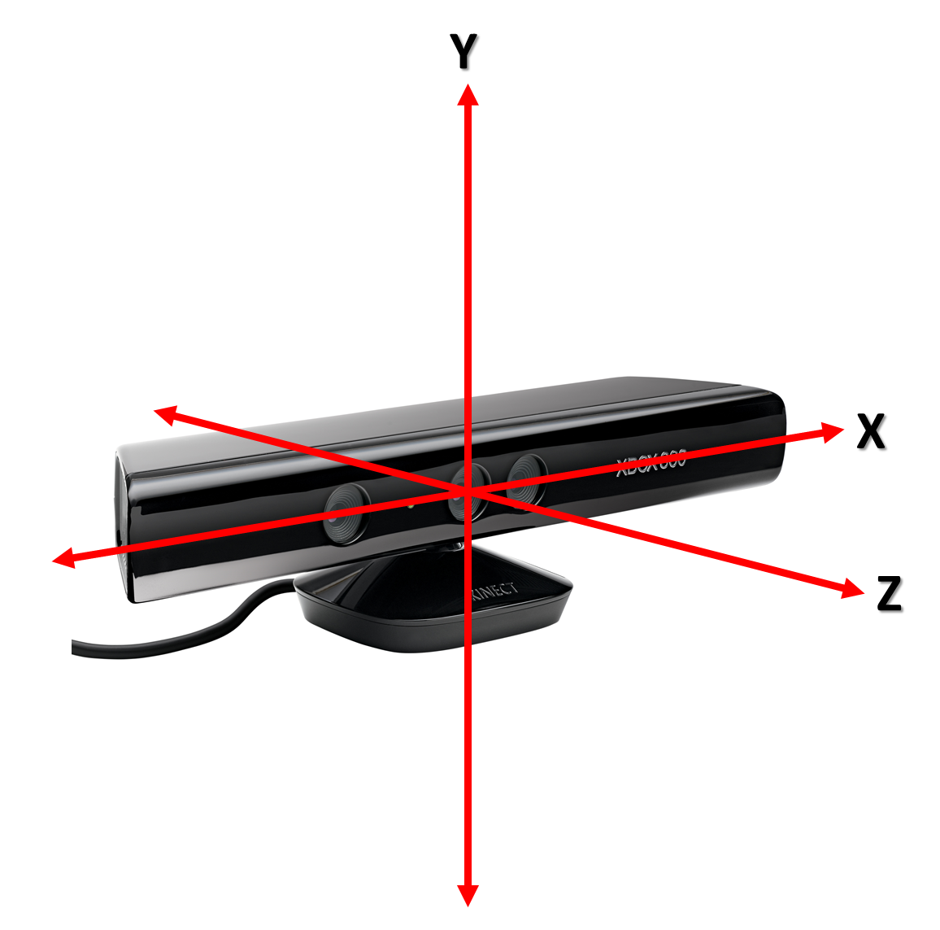
骨架追蹤 (Skeleton Tracking)
+
+
+

Slide 16
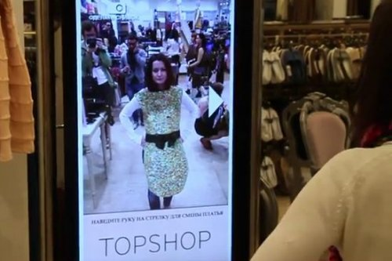
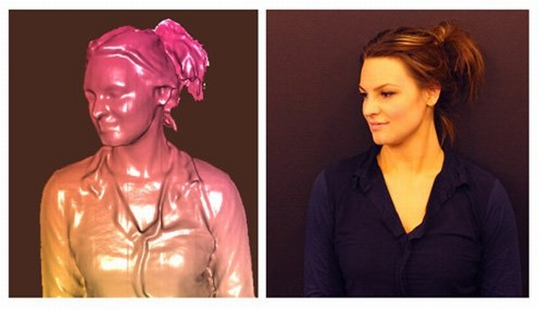
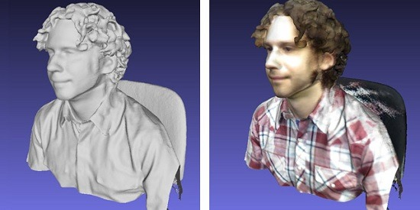
Kinect 的應用
體感遊戲
醫療復健
遠端控制
虛擬試衣
３Ｄ建模
(圖形取自網路)
Notes:
http://digital.gadget3g.com/tag/kinect-app-to-virtually-try-on-clothes/
http://v.youku.com/v_show/id_XMzIwNzA1MDg0.html
http://v.qq.com/page/y/W/w/y0010UXUiWw.html

Slide 17
3. DEMO
(圖形取自網路)
Notes:
*顯示關節點座標，並計算使用者身高
--計算人體體積，以預估某些特殊情況下的藥劑用量
*本公司去年政府計畫執行成果
--體感操作
--語音辨識跟語音合成
*體感及音控射擊遊戲 (Shooting Game)

Slide 18
4. 未來展望
(圖形取自網路)

Slide 19
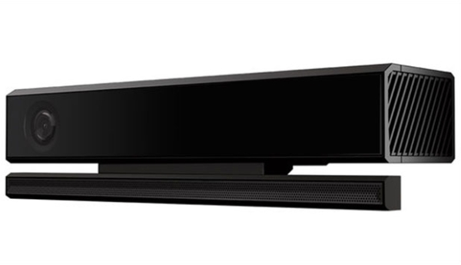
Kinect for Windows v2 即將上市
2010
2011
2012
2013
2014
Sumer 2014
PSMove
Kinect for XBox
Kinect for Windows v2
(圖形取自網路)
Notes:
New Kinect預購計畫:
http://www.microsoft.com/en-us/kinectforwindowsdev/newdevkit.aspx

Slide 20
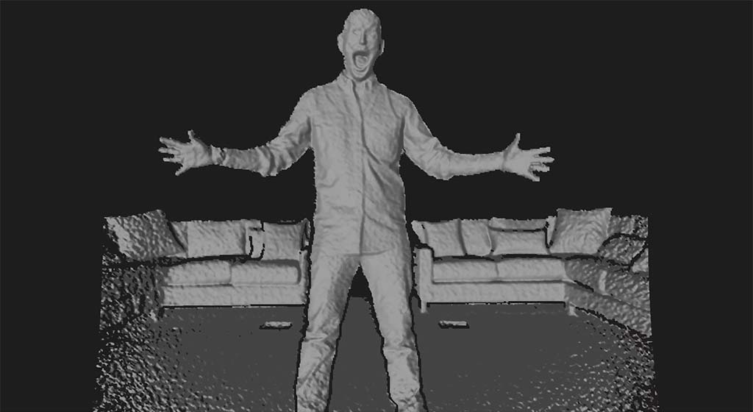
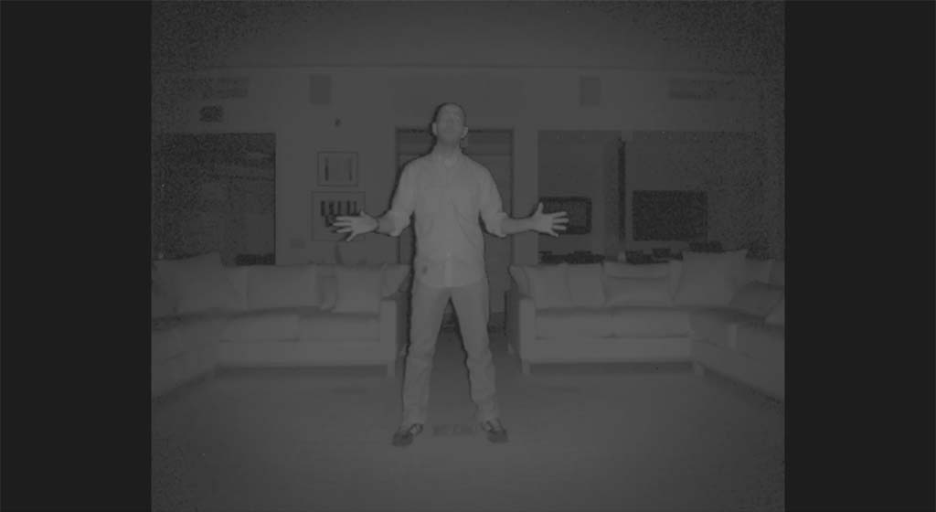
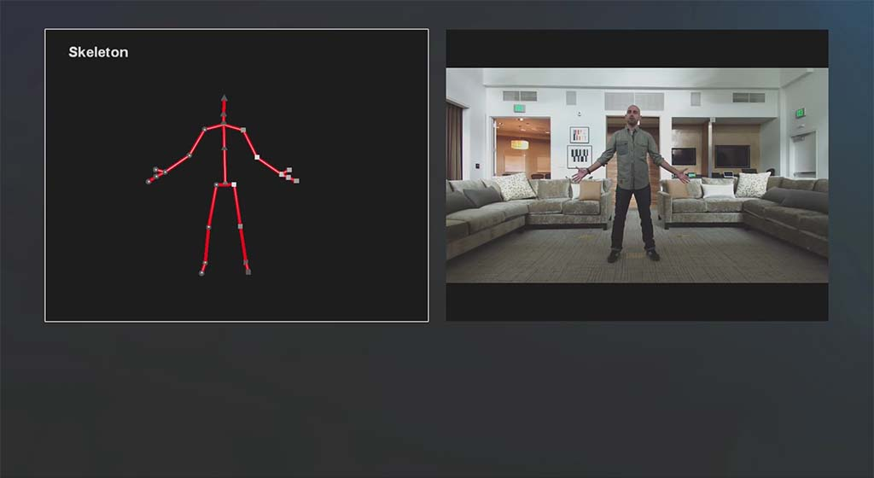
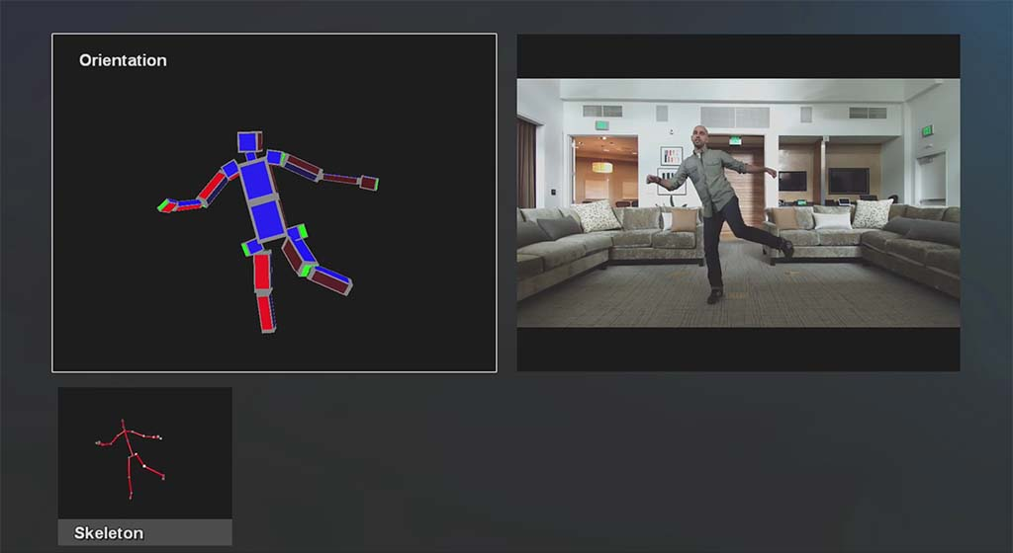
深度影像
Active IR 影像
骨架追蹤
肢體旋轉方向追蹤
資料來源：http://video.wired.com/watch/game-life-new-xbox-one-kinect-exclusive-wired-video

Slide 21
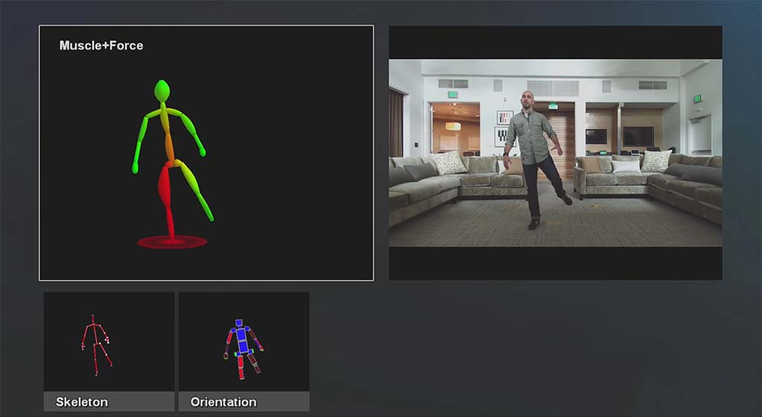
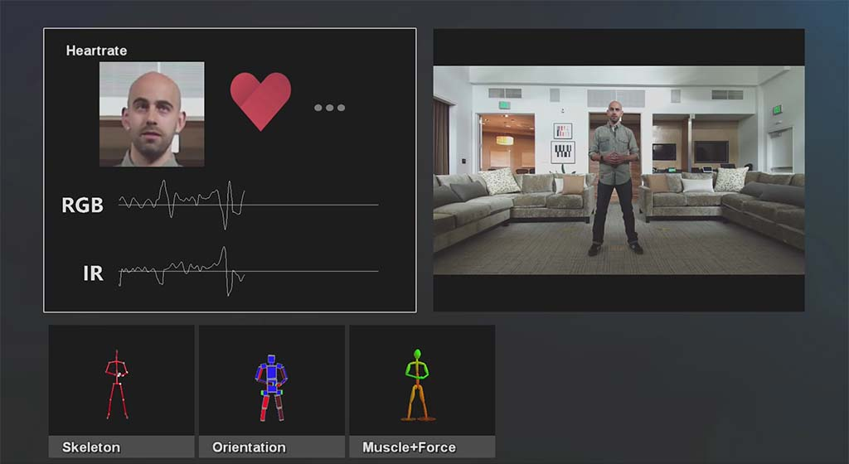
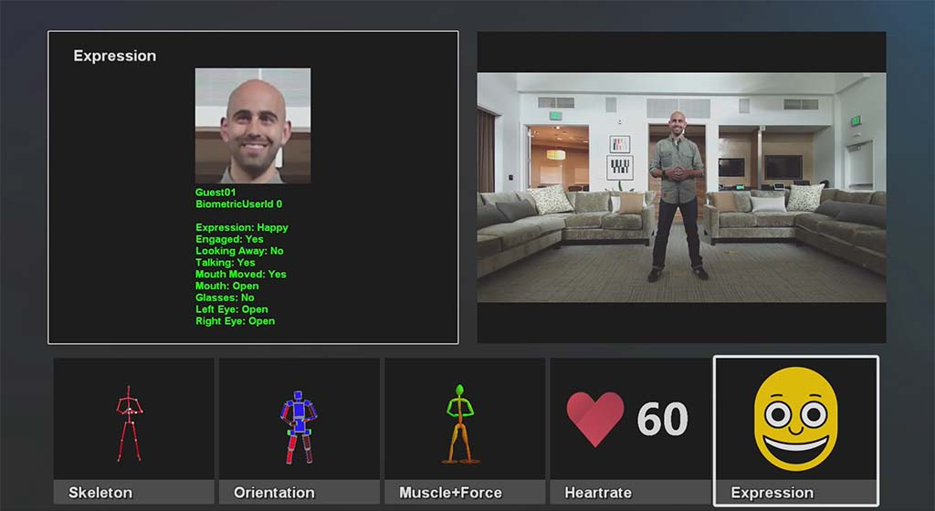
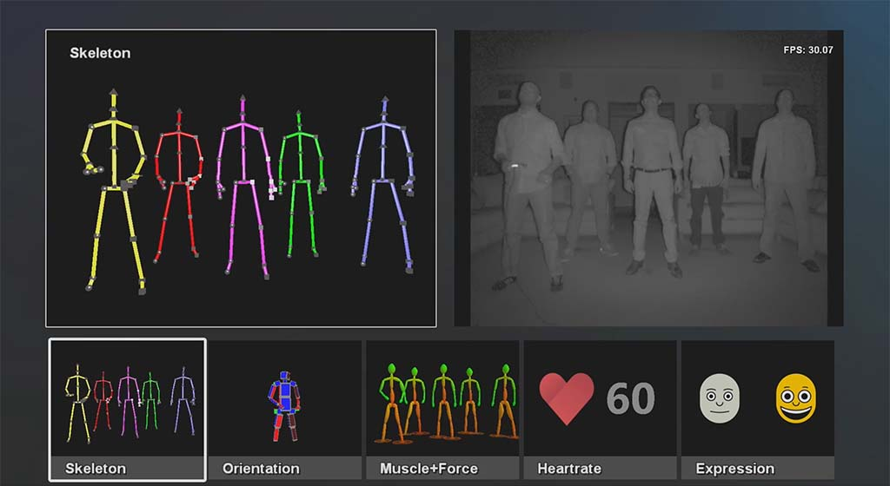
肌肉受力模擬
心跳偵測
臉部表情分析
多人骨架追蹤
資料來源：http://video.wired.com/watch/game-life-new-xbox-one-kinect-exclusive-wired-video

Slide 22
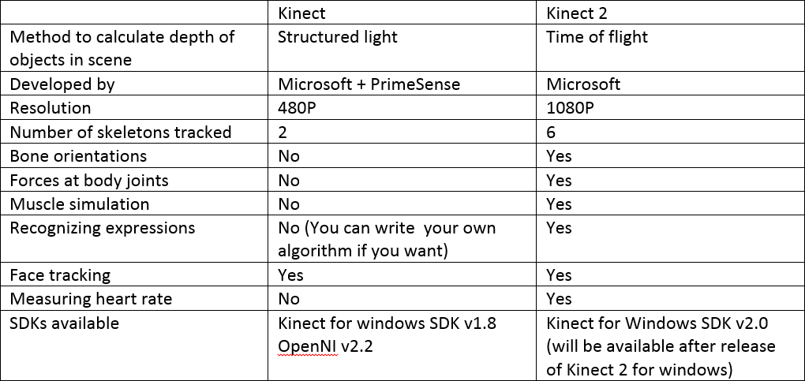
Kinect 新舊版本的差別
資料來源： http://www.quora.com/Kinect/What-is-the-difference-between-Kinect-and-Kinect-2

Slide 23
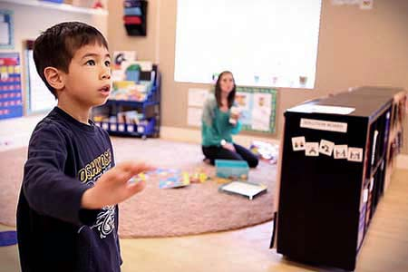
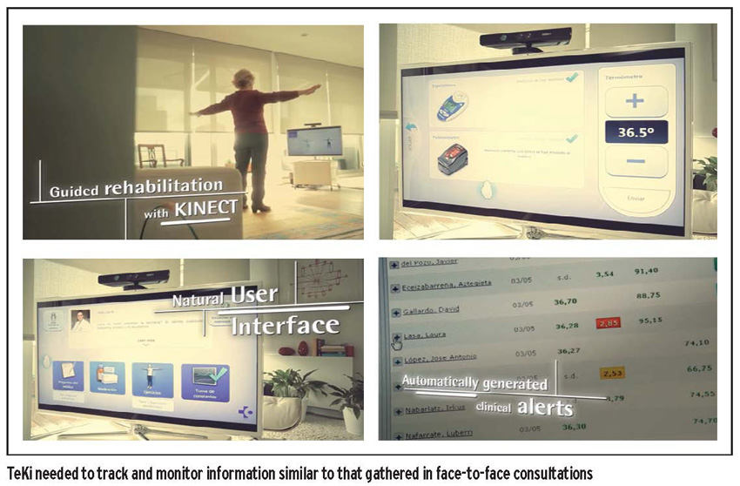
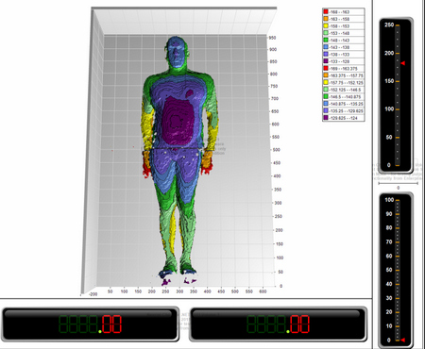
醫療相關應用
人體參數量測
行為分析系統
老年照護系統
(圖形取自網路)
Notes:
http://www.cnbc.com/id/101198944
http://www.imt.ie/features-opinion/2013/03/getting-all-teki-on-patients.html
http://www.auntminnie.com/index.aspx?sec=ser&sub=def&pag=dis&ItemID=99622
http://www.mobiledia.com/news/142390.html

Slide 24
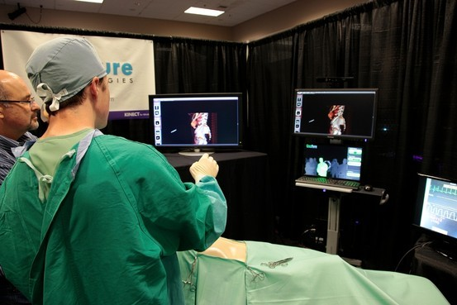
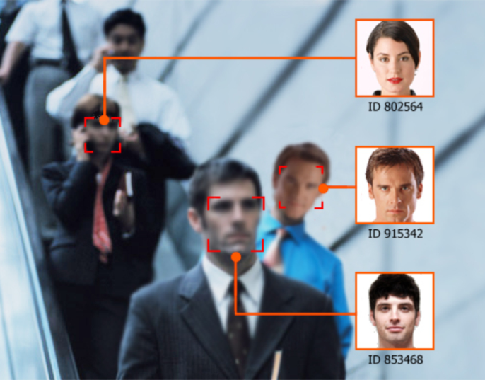
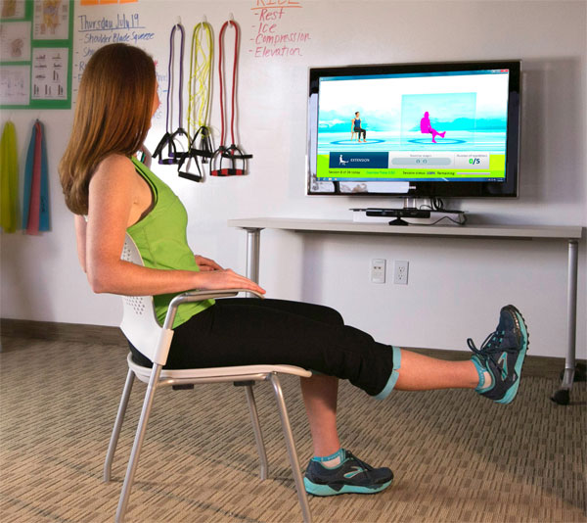
醫療相關應用
手術輔助系統
復健系統
進出管控系統
(圖形取自網路)

Slide 25
Thank You!

